Slide 1
МЕДИЦИНСКИ УНИВЕРСИТЕТ – ПЛЕВЕН
ФАКУЛТЕТ „ОБЩЕСТВЕНО ЗДРАВЕ“
ЦЕНТЪР ЗА ДИСТАНЦИОННО ОБУЧЕНИЕ
Лекция №7
БИОМЕХАНИКА
Биомеханика на опорно-двигателния апарат. Кинематични и динамични особености на човешките движения. Функции на костната система. Състав, строеж и механични свойства на костите. Биомеханични свойства на мускулите. Вискоеластичност. Мускулна сила и работа. Статична и динамична работа (изотоничен и изометричен режим). Особености при работата на мускули с успоредно и косо разположени мускулни влакна. Мускулен синергизъм и антагонизъм. Биомеханични свойства на сухожилия, лигаменти и хрущяли.
Проф. Константин Балашев, дхн
Notes:
1

Slide 2
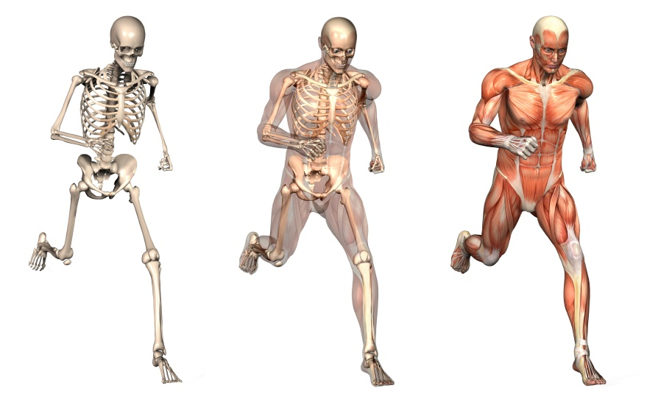
БИОМЕХАНИКА НА ОПОРНО-ДВИГАТЕЛНИЯ АПАРАТ
Кинематични и динамични особености на човешките движения
Движенията на човека са едни от най-сложните в природата. Върху тях силно влияние оказва мозъкът, отразявайки човешката воля и взаимодействията с околната среда. Освен това, редица движения имат рефлекторен характер и се регулират при сложно съчетаване на съзнателно и автоматично протичащи процеси. Двигателните действия при човека са сложни и защото са съставени от много и различни елементарни движения на различни структурни звена. Всеки двигателен акт е сума от различни движения, всяко от които изпълнява определена роля, а човешкият двигателен апарат е съставен от множество свързани и зависими един от друг компоненти.

Slide 3
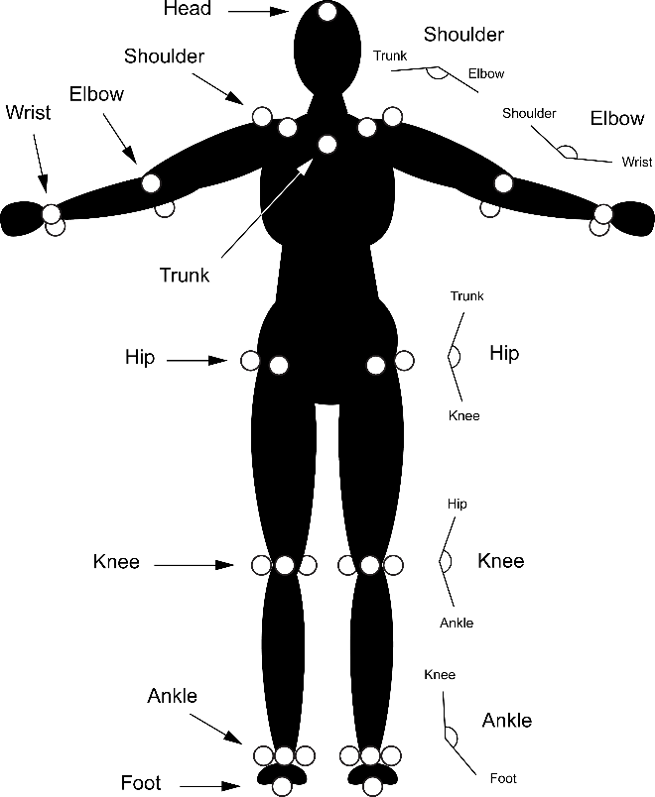
Кинематиката на движенията на човешкото тяло е много по-сложна от тази на твърдите тела. Усложненията се обуславят от изменяемостта на системата по време на самото движение - свързаните части на човешкото тяло могат да се движат една спрямо друга. Някои от тях участват едновременно в повече от едно движения (например постъпателно и въртеливо при китката на ръката). Друга кинематична особеност при човешкото тяло е, че малко стави позволяват пълно завъртане на 360°. При едноосните и двуосни стави движението е възможно в диапазон максимум до около 180°. Това обуславя движения с възвратно-ротационен характер и смяна посоката на движение. Постъпателно движение се получава при комбиниране на еднакви по величина и противоположни по знак въртеливи движения в две стави. Например сгъването в раменната става и разгъване в лакътната осигурява постъпателно движение на дистално разположената китка. Постъпателното движение в случая е също ограничено и има възвратно-постъпателен характер. При кълбовидните стави или при комбиниране на движения в две или повече стави са възможни и безкрайни кръгови движения без смяна на посоката.

Slide 4
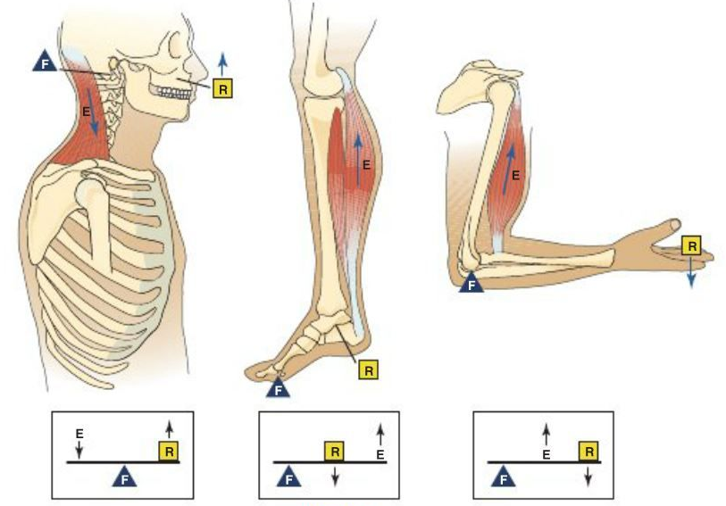
Динамиката на човешките движения също е изключително сложна. Ефектът от прилагането на дадена сила се определя не само от нейната големина, посока и приложна точка, но и от съпротивлението, което й противодейства. Силите, действащи върху човешкото тяло, срещат противодействието и на неговата инерция. Мярка за това са съответно масата при постъпателните и инерчният момент при въртеливите движения. За различните хора инерчните характеристики са различни. Те зависят от общата големина и вътрешното разпределение на масата.

Slide 5
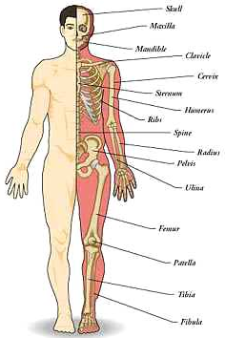
Човешкото тяло условно е разделено на 14 звена: глава, туловище, мишница, предмишница, ръка, бедро, подбедрица и ходило (освен първите две, другите са четни). Независимо от малките промени, причинени от изместване на мускулната маса при нейното съкращение и преразпределение на кръвта, може да се приеме, че центровете на масите на тези отделни звена имат постоянна позиция.

Slide 6
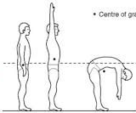
При изправено тяло общият център на масите се намира в областта на малкия таз на височина между първи и пети кръстен прешлени. При различни други положения на тялото обаче той се измества и може дори да излезе извън пределите на тялото. Усложнения идват и от изменяемостта на системата по време на самото движение - както частите на човешкото тяло могат да се движат една спрямо друга, така и съответните центрове на масите. Тези усложнения се допълват и от едновременното участие на едно звено в няколко движения, както и от характера на тези движения.

Slide 7
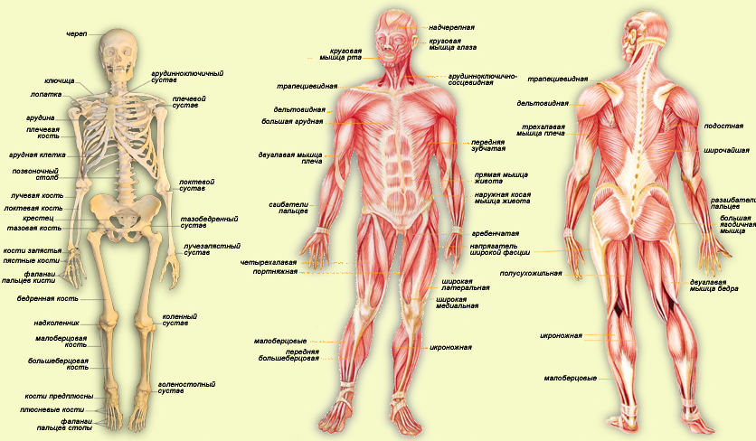
Двигателен апарат на човека
Двигателният апарат е неразривно свързан структурно и функционално с останалите органи и системи на човешкия организъм. Всеки двигателен акт е резултат от съгласувани действия на много органи и системи. Дори и в най-елементарното движение може да се открие участието на целия организъм. Но поради факта, че пряк изпълнител на дейностите, свързани с преместването на човешкото тяло или запазването на определено негово положение, са мускулите, костите и техните подвижни съединения (ставите), именно те са обединени в понятието двигателен апарат.

Slide 8
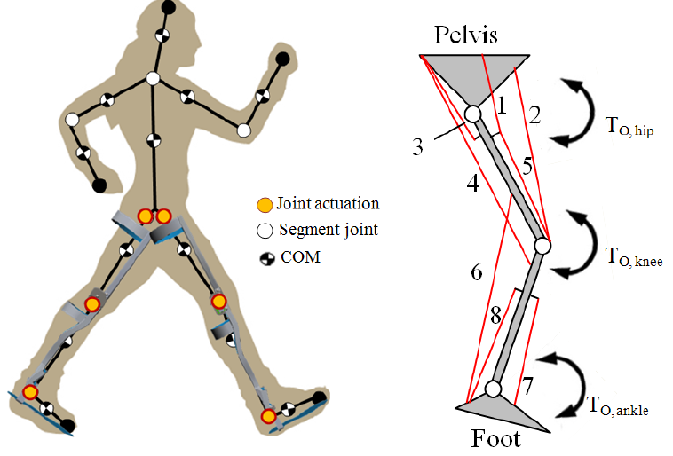
Биомеханиката се абстрахира от анатомичните подробности и физиологичния механизъм на двигателния апарат и изучава един опростен модел - механична система с няколко основни функции.

Slide 9
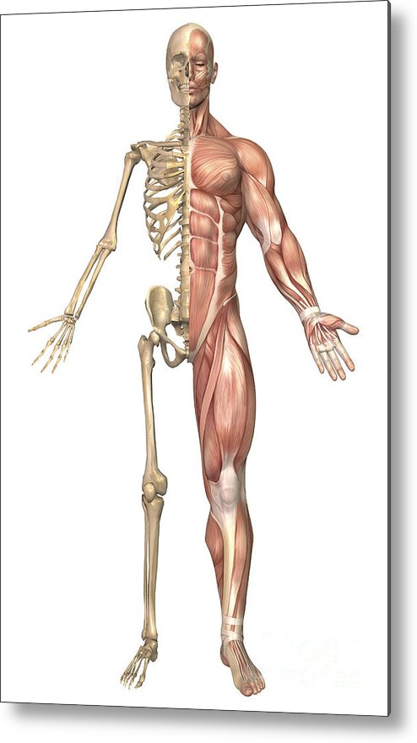
Скелетно-мускулната система на тялото е комплексна система от мускули и кости. Костите изпълняват ролята на лостове, а мускулите упражняват силовите въздействия. Скелетните мускули се свързват с костите посредством сухожилия. Когато един мускул се съкращава, неговите фибри се скъсяват. По този начин той придърпва една към друга двете части на тялото, с които е свързан. Когато мускулът се отпуска, той просто спира дърпането, но не може активно да се опъне и да раздалечи събраните от него преди това части на тялото.

Slide 10
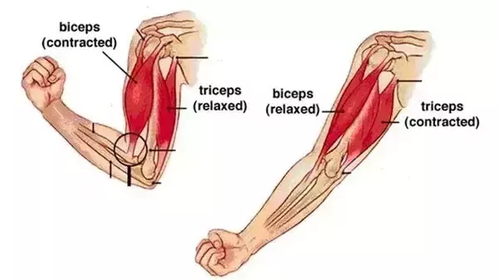
За връщане в първоначалното състояние е необходим втори мускул, който да действа антагонистично - в противоположна посока. Такава антагонистична двойка мускули действа обикновено от двете страни на всяка става. Триенето в ставите се намалява от смазващо вещество - синовиалната течност, и поради това лостовата система на тялото губи непродуктивно относително малко енергия и има добра ефективност.

Slide 11
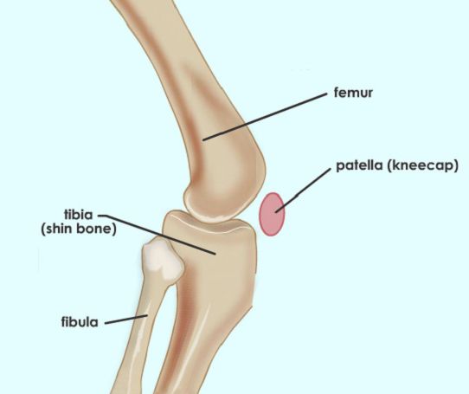
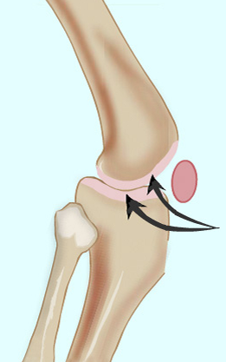
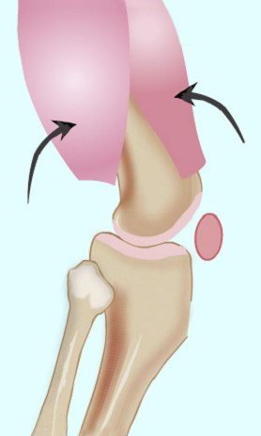
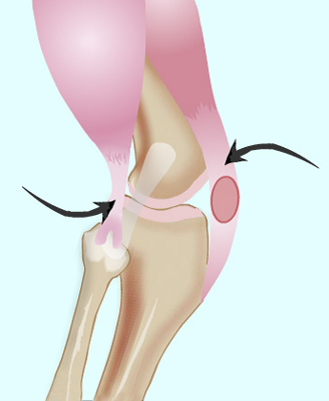
Общоприето е разделянето на двигателния апарат на пасивна и активна част. Към пасивната част се отнасят костите и ставите, а към активната - мускулите. Мускулите прилагат своите усилия върху лостовете (костите) и ги привеждат в движение. По този начин от механична гледна точка костите и ставите играят пасивна роля, тъй като понасят въздействието на всички външни и вътрешни сили.
Оптималното натоварване и "експлоатация" на двигателния апарат го усъвършенства и повишава неговата работоспособност, докато обездвижването и лишаването от натоварване довежда до регресивно развитие и понижава двигателните възможности.

Slide 12
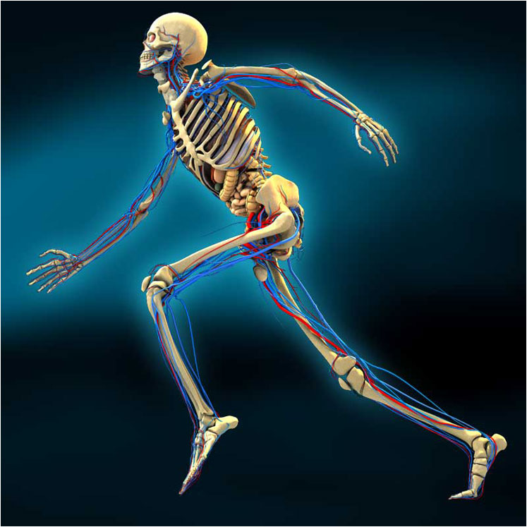
Механични свойства на костите
Костната система осигурява четири основни функции: движение посредством костите и свързаните с тях мускули, механична опора за мускули и тъкани, защита на жизнено важни органи, депо за съхранение на минерали и неузрели кръвни клетки.
Костите действат като лостове при движенията и осигуряват твърди опорни точки, към които се захващат мускулите. Костите и хрущяла, които изграждат скелета, са единствените твърди материали в тялото. В скелета има 206 кости, които осигуряват механична опорна структура, за която се захващат мускулите и меките тъкани на тялото.

Slide 13
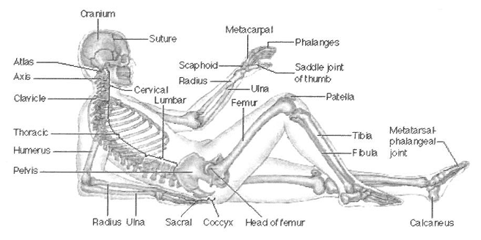
Има пет различни типа кости: дълги (например, бедрената кост), къси (тарзалните кости на стъпалото), плоски (челната кост на черепа), с неправилна форма (костите от гръбначния стълб) и сезамоидни (например, капачката на коляното).

Slide 14
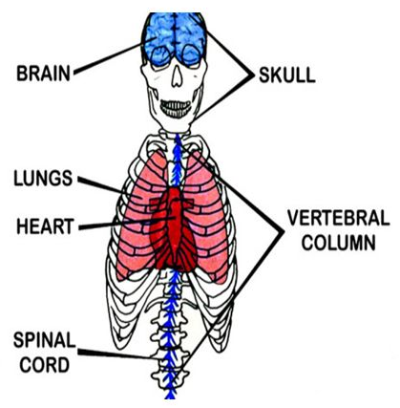
Костни структури защитават важни тъкани и органи на тялото. Например черепът предпазва мозъка, гръбначният стълб - гръбначния мозък, гръдната клетка - сърцето и белите дробове. В някои кости има червен костен мозък, който произвежда еритроцити, левкоцити и тромбоцити. Тези кости са депо за кръвни клетки. Някои минерали, главно калций и фосфор също се съхраняват "на склад" в костите и при нужда се използват задруги региони от тялото.
Основни механични качества на костите са тяхната здравина и еластичност. Те се определят от техния състав и строеж.

Slide 15
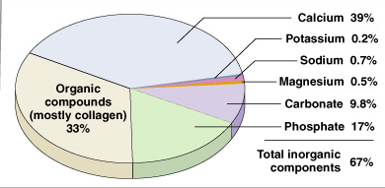
Костите са съставени от органични и неорганични компоненти. Около 65 % от теглото на костите (или около 50 % от обема им) са неорганични вещества - минерални соли. В тях се съдържат главно калций и фосфор. Минералните вещества са във вид на микроскопични кристали. Останалата част от костното вещество е органична материя - предимно колаген. Органичните компоненти придават гъвкавост и еластичност на костите, а неорганичните - твърдост и издръжливост при натоварване.

Slide 16
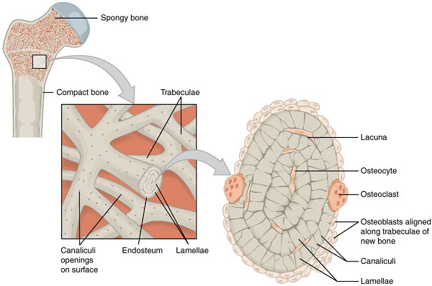
Костите са уникално структурирани така, че да са едновременно и здрави, и леки. Костната структура е различна в надлъжна и напречна посока. Затова костите показват анизотропни свойства. Минералните кристали лежат върху фибрилите на колагена и са здраво свързани с тях. Надлъжните оси на кристалите са Успоредни на осите на фибрилите. Много от костите имат гъбест строеж.

Slide 17
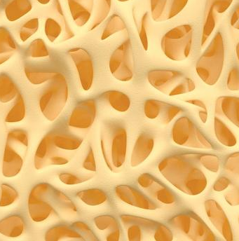
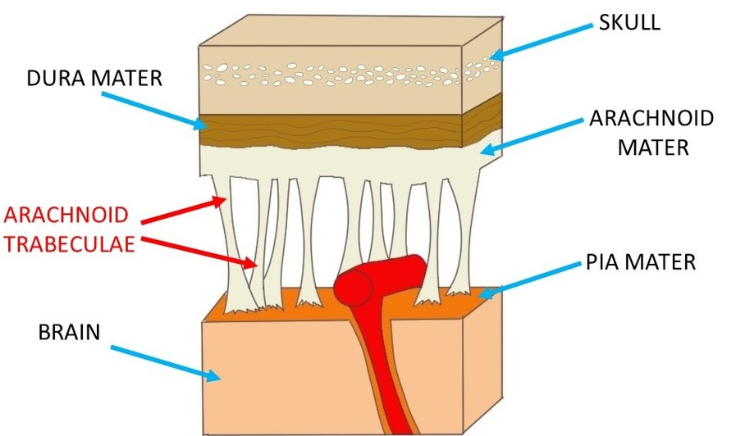
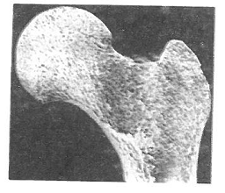
Костното вещество се разполага в мрежа от тънки пластинки, наречени трабекули. Дългите и тънки пластинки не са устойчиви на надлъжен натиск и лесно се огъват. За да се избегне това между трабекулите има напречни съединения, които противодействат на огъването им. Типични представители на този тип кости са бедрената и петната. Трабекулите са разположени в линии по направленията на компресиращите напрежения.

Slide 18
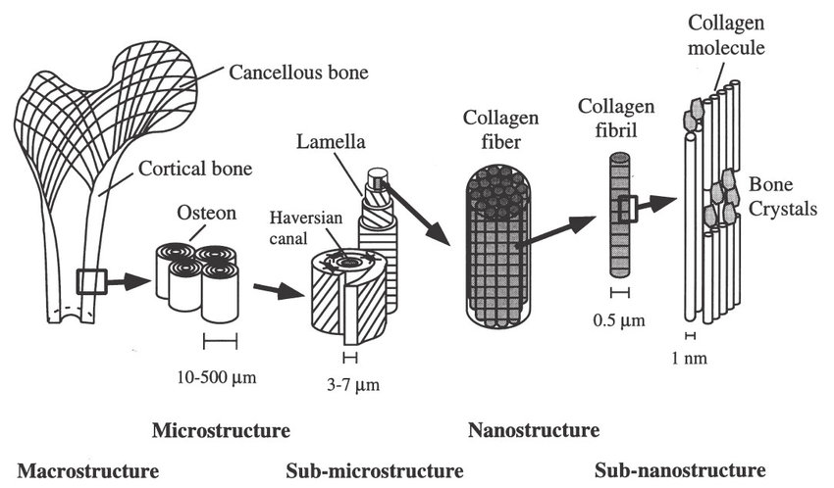
Свойствата на костите зависят и от тяхната геометрия. Дългите кости могат да играят ролята на колони, поддържащи товар, на оси, противодействащи на усукване, на греди, предпазващи от изкривяване. Например тибията (предната и по-голяма кост от двете, разположени между коляното и глезена) играе ролята на колона, поддържаща телесното тегло, а когато стъпалото се извива, тя ограничава усукването; шийката на бедрената кост противодейства на огъващи моменти.

Slide 19
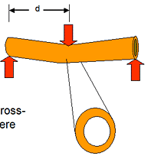
Всички кости по принцип са по-издръжливи на усилия на свиване, отколкото на разтягане или срязване.
Когато са подложени на силово натоварване костите отговарят с еластична и пластична деформация. Те притежават високоеластични свойства. Показват чувствителност към скоростта на натоварване - стават по- нееластични, по-здрави, но и по-чупливи при по-високи скорости на натоварване.
Силовото натоварване на костите в някои случаи се облекчава от мускулите. Мускулното напрежение може частично да неутрализира разтягащи външни сили, с което позволява на костта да понесе повишено натоварване.

Slide 20
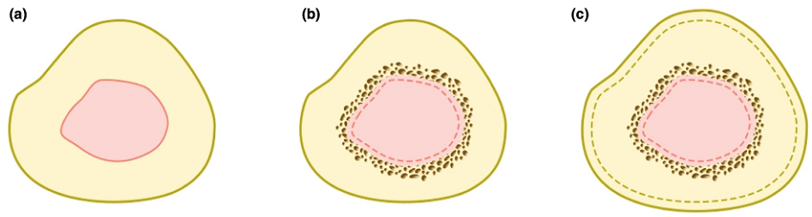
Костите са живи структури. Те бързо се адаптират към околните условия. В отговор на механични натоварвания в тях се образуват нови колагенови влакна и се отлагат повече минерални соли. В области с по- високо механично натоварване както плътността, така и размерът на костите се увеличават. Установено е например, че играчите на тенис имат по-висока костна плътност в ръката, с която играят. Известно е също, че когато крайник бъде имобилизиран поради счупване на кост, след няколко седмици костта изразено се декалцифицира поради липсата на натоварване.

Slide 21
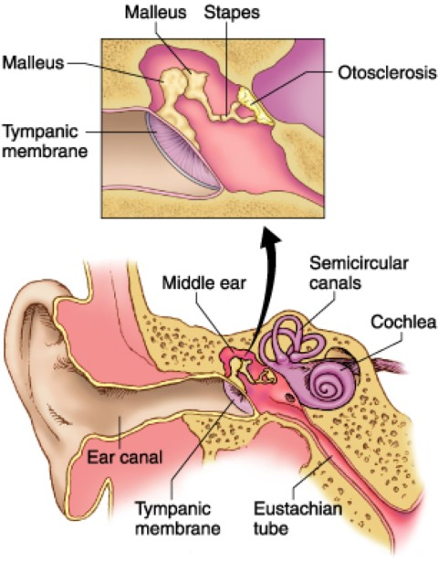
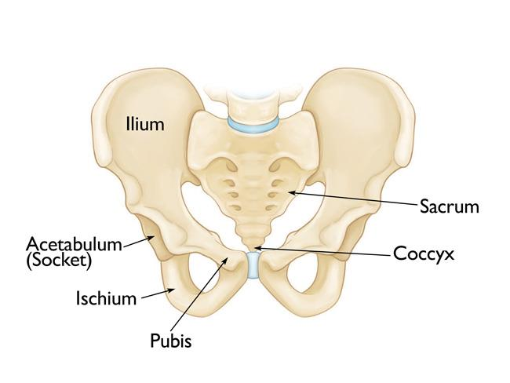
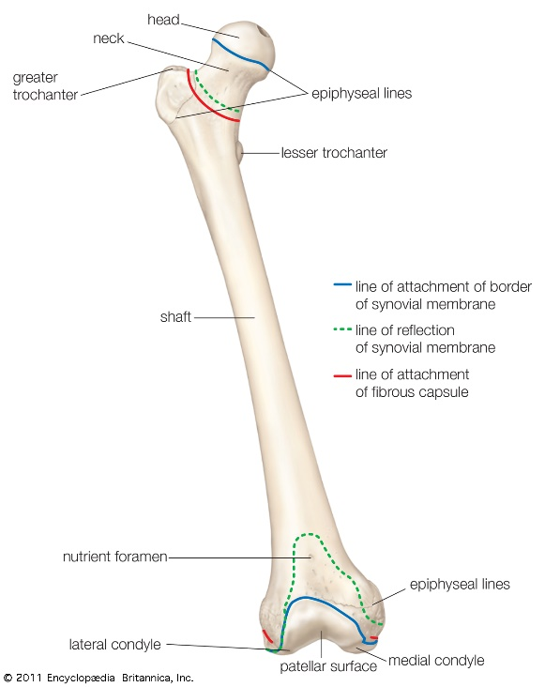
Най-малката кост в човешкото тяло е stapes, стремето (една от костите в средното ухо - наковалня, чук и стреме). Най-голямата кост е pelvis, тазобедрената кост. В действителност тя е съставена от 6 здраво съединени кости. Най-дългата кост е femur, бедрената кост. Нейната дължина е почти една четвърт от общата височина на тялото.

Slide 22
Биомеханични свойства
на мускули, сухожилия, лигаменти и хрущяли
Костите не работят сами. Те се нуждаят от мускули, стави и други помощни структури. Мускулите дърпат костите, които чрез ставите се движат една спрямо друга. Това позволява на тялото да се движи. Мускулите осигуряват и други типове движения в човешкото тяло - например дъвченето на храна, придвижването й по храносмилателната система и др. В човешкото тяло има повече от 650 мускула, които съставят около 50 % от телесното тегло.
Мускулите съдържат около 80 % вода, а останалите около 20 % са сух остатък, който включва:
белтъци (над 80 %) - съкратителни (актин, миозин, тропомиозин, тропонин); структурни (колаген, еластин); ензими;
други органични компоненти - гликоген (0,5-2 %), креатин фосфат (около 0,5 %), АТФ (около 0,01 %), млечна киселина (около 0,02 %);
минерали (около 1 %) (Na, К, Са, Mg, Р).

Slide 23
За да се разбере по-добре механизма на мускулното действие е необходимо да се познават основни механични свойства на мускулната тъкан.
Основни свойства на мускулите са тяхната:
възбудимост (способност да отговарят на стимули)
съкратимост (способност да се съкращават)
разтегливост (способност да се разтягат без разкъсване)
еластичност (способност да се връщат в нормалната си форма и размери) и
пластичност (вискозност).

Slide 24
Чрез контракциите си мускулите изпълняват четири важни функции:
движение на тялото и/или негови части,
поддържане в определено статично положение на тялото и/или негови части
продукция на топлина
защита на кости и вътрешни органи.

Slide 25
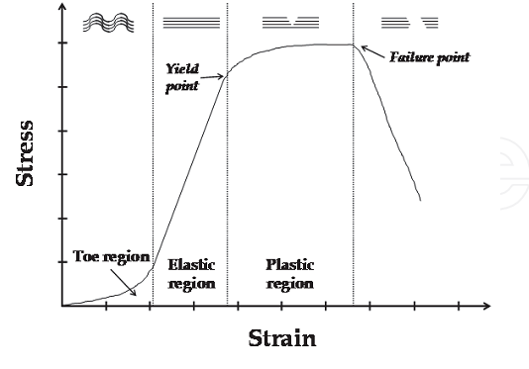
Вискоеластичност на мускулите
Физиологичен
диапазон
Скъсвания
Напрежение
Линеен диапазон
Пръстова
зона
Пластична
зона
Еластична
зона
Деформация
При въздействие на външна сила всеки мускул се деформира пропорционално на големината на приложената сила. Удължаването на мускула предизвиква пропорционално на деформацията вътрешно напрежение, което след прекратяване на натоварването възстановява първоначалната му дължина. Това е проява на еластичност. По-горе е показана типична зависимост "напрежение-деформация" за мускули и сухожилия:

Slide 26
Когато е натоварен с определена тежест, мускулът се разтяга и достига определена дължина. При свободен край, към който е приложена тежестта, след известно време, без да изменя напрежението си и без да се нуждае от допълнително натоварване, мускулът се удължава. Това е проява на вискоеластичното свойство пълзене.
При фиксирани краища на мускула след изтичане на определен период от време, без да изменя дължината си, мускулът намалява напрежението си. Това се дължи на вискоеластичното свойство релаксация.

Slide 27
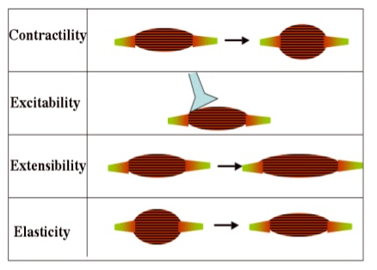
Мускулна сила и работа
Възбудимост и съкратимост. Способността на мускула да преминава под действие на дразнител в активно състояние е неговата възбудимост. Активното състояние на мускула се изразява в увеличаване на вътрешното му напрежение. Под влияние на повишеното напрежение залавните места на мускула се стремят да се доближат едно до друго. Ако те са свободно подвижни, мускулът намалява дължината си, т.е. той се съкращава.
Ако съкращението среща съпротивление, напрежението в мускула нараства докато преодолее съпротивлението и едва след това следва съкращение. Мускул, който не среща съпротивление, не може да се напрегне. При много голямо съпротивление напрежението в мускула расте, докато достигне своя максимум, без мускулът да може да се съкрати. Следователно възбудимостта обуславя съкратимост на мускула, но не винаги възбуденият мускул може да се съкрати. Мускулната сила трябва да превишава съпротивлението, което околните тела оказват върху мускула при опита му да се съкрати.

Slide 28
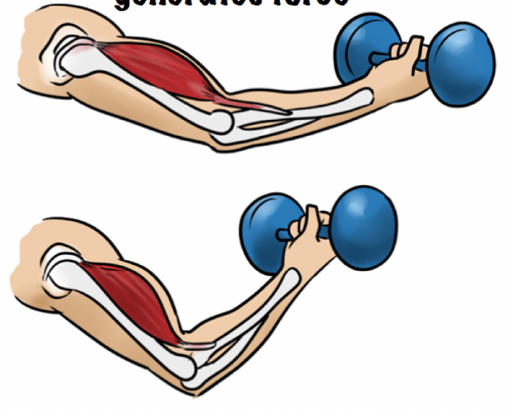
Големината на силата, която един мускул може да генерира, се определя от напречното му сечение, а не от обема или дължината му тъй като определящ е броят на саркомерите, които работят паралелно. Силата, упражнявана от индивидуалните влакна на скелетните мускули, не се различава много. Всяко отделно влакно може да упражни сила от порядъка на ЗхЮ'⁷ N. Може да се пресметне, че скелетните мускули произвеждат типично около 30 N на 1 cm² площ напречно сечение.

Slide 29
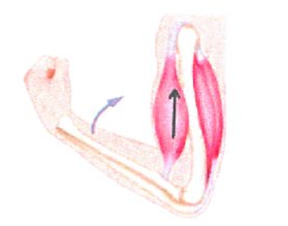
Ефектът на мускулните сили се определя от механиката на костните лостове - от рамената им и от големината на въртящите моменти. Това влияе както върху големината на ефективно упражняваната върху костите сила, така и върху скоростта на тяхното движение. Постоянно фиксираното залавно място на мускула към костта определя и постоянно рамо на лоста. Но непрекъснатото изменение на ъгъла, под който мускулната сила се прилага към костта, обуславя непрекъснато изменение на нейния въртящ момент

Slide 30
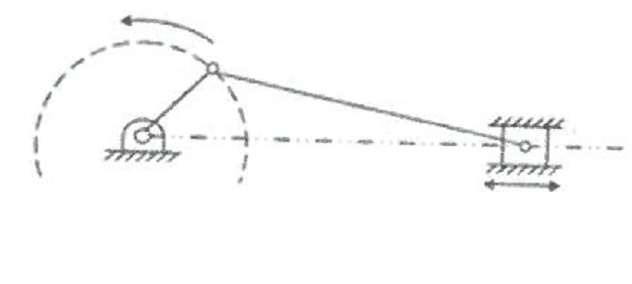
Кинематичните двойки променят посоката на силата и вида на движение. Контракцията на мускула, предизвиква транслационно движение, а кинетичната двойка го трансформира в ротационно.
Динамична и статична работа на мускулите. Чрез контракциите си мускулите движат тялото или негови части или ги поддържат в определено статично положение (например, стоеж, седнало положение). В зависимост от условията на работа на мускула химичната енергия се превръща в механична по различен начин. Като вторичен продукт при мускулното съкращение винаги се отделя топлина. Тя е около 70 % от общата топлина, генерирана в човешкото тяло.

Slide 31
Ако мускулът се съкращава без да изменя напрежението си това е изотоничен режим на работа. При реални условия изотоничен режим на работа е почти невъзможно да се срещне. При движението мускулната сила непрекъснато се изменя, изменя се ъгълът на нейното приложение и това не позволява да се запази постоянна величина на напрежението.
Когато съпротивлението, срещу което мускулът се напряга, е много по-голямо, той не е в състояние да измени своята дължина дори и при максималното си напрягане - това е изометричен режим на работа.
В действителност при реални движения мускулите изменят едновременно и дължината, и напрежението си. Постоянно фиксираното залавно място на мускула определя и постоянно рамо на лоста. Но непрекъснатото изменение на ъгъла, под който мускулната сила се прилага към костта (лоста), обуславя непрекъснато изменение на нейния момент.

Slide 32
В зависимост от съотношението между големините на действащата мускулна сила и преодоляваната сила на съпротивление външната проява на мускулното действие може да бъде статична или динамична. Статичната работа обездвижва определени звена от двигателния апарат, за да могат останалите да намерят опора и да бъдат придвижвани. При статичната работа моментът на мускулната сила е равен на момента на съпротивителната. Мускулите се напрягат активно, но не са в състояние да изменят дължината си (изометрично съкращение). За да се определи извършената работа, е необходимо да се знаят големината на приложената сила и пътят, на който е преместено тялото. При статична мускулна работа може да се определи големината на действащата сила, но не и да се измери пътят, тъй като липсва такъв.

Slide 33
От друга страна се знае, че статичната работа е много по-изморителна от динамичната. Много често мускулите се напрягат до максималната си възможност. Настъпващата умора говори ясно, че и в този случай се извършва работа. Съвременните изследвания върху механизма на мускулното съкращение доказват, че и при статичната мускулна работа е налице работа в механичния смисъл на думата. Наличието на еластични и съкратителни съставки на мускула позволява да се определи преместване независимо от липсата на външно изменение на неговата дължина. При възбуждането си контрактилните съставки опъват еластичните. Като се знае, че дори за отделното мускулно влакно те са много на брой, а и броят на мускулните влакна също не е малък, може да се получи сумарно път, който дефинира извършената работа.

Slide 34
При характеризиране дейността на мускулите се използват термините съкращаване, напрежение, отпускане и опъване. Обикновено за първите два се смята, че са еднозначни, т.е. счита се че мускулът се напряга и съкращава. В действителност всеки един от тези термини означава точно определено и различно действие или състояние на мускула.
Термините съкращаване и опъване са свързани с изменение на дължината на мускула. При съкращаване тя намалява, при опъване се увеличава, като това не е пряко свързано с изменения в мускулната сила.
Термините напрежение и отпускане са свързани с увеличаване или намаляване на мускулната сила, но и в двата случая дължината на мускула може да се увеличава, да намалява или да не се изменя.

Slide 35
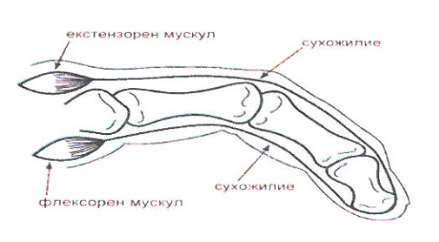
Системните и продължителни натоварвания повлияват разпределението на мускулната маса и начина на прикрепване на сухожилията. Мускулите, разположени по главата и туловището, притежават мускулна маса, почти симетрично разпределена по дължината на мускула, като най-дебелата част на мускула е към средата. При мускулите, разположени по крайниците, мускулната маса е групирана в проксималния край на мускула. Към дисталното залавно място се отправя тънко и дълго сухожилие.
Колкото по-интензивно са подложени мускулите на системни и продължителни натоварвания, толкова по-очебийно е изтеглянето на мускулната маса към проксималния край. Това явление е продиктувано от чисто механични причини. Всяко звено на двигателния апарат извършва въртеливи движения спрямо оста (или осите) на проксимално разположената става. Следователно колкото масата на звеното е по-близо до оста на въртене, толкова инерчния момент на звеното ще бъде по-малък, толкова и съпротивлението при движение ще бъде по-малко. Изтеглянето на масата към проксималния край е един от механизмите, чрез който организмът си осигурява условия за по- рационално използване на движещите сили

Slide 36
В проксималното си залавно място мускулите се прикрепват към костта на широка площ. Сухожилните влакна са къси и не се обособяват в цялостно сухожилно тяло. Залавянето в дисталния край се осъществява чрез дълго сухожилие, което се прикрепва към костта на много малка повърхност. По този начин малките по обем и тегло сухожилия позволяват да се пренесе сила от мястото на възникването й (мускулното тяло) до мястото на прилагането й. Освен това олекотените по този начин дистални звена, например пръстите, могат да се движат бързо и леко и да изпълняват най- финни и диференцирани движения.

Slide 37
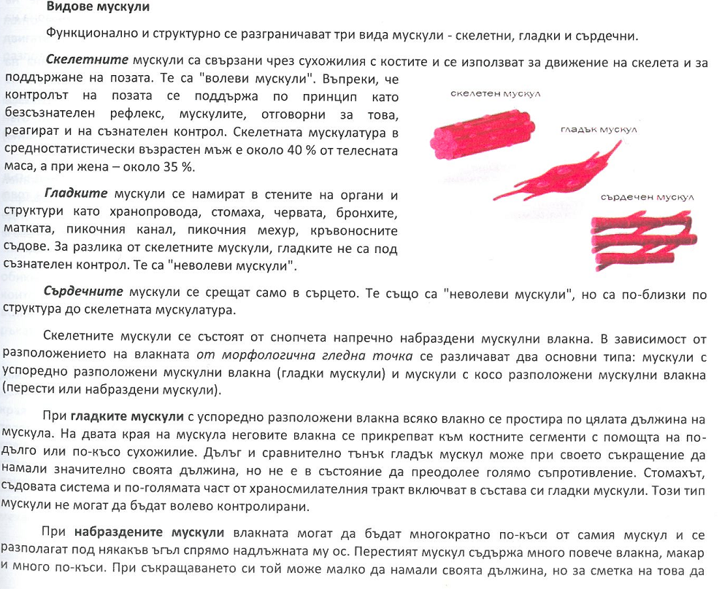
Функционално и структурно се разграничават три вида мускули - скелетни, гладки и сърдечни.
Скелетните мускули са свързани чрез сухожилия с костите и се използват за движение на скелета и за поддържане на позата. Те са "волеви мускули". Въпреки, че контролът на позата се поддържа по принцип като безсъзнателен рефлекс, мускулите, отговорни за това, реагират и на съзнателен контрол. Скелетната мускулатура в средностатистически възрастен мъж е около 40 % от телесната маса, а при жена - около 35 %.
Гладките мускули се намират в стените на органи и структури като хранопровода, стомаха, червата, бронхите, матката, пикочния канал, пикочния мехур, кръвоносните съдове. За разлика от скелетните мускули, гладките не са под съзнателен контрол. Те са "неволеви мускули".

Slide 38
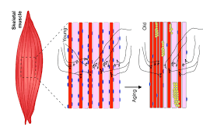
Сърдечните мускули се срещат само в сърцето. Те също са "неволеви мускули", но са по-близки по структура до скелетната мускулатура.
Скелетните мускули се състоят от снопчета напречно набраздени мускулни влакна. В зависимост от разположението на влакната от морфологична гледна точка се различават два основни типа: мускули с успоредно разположени мускулни влакна (гладки мускули) и мускули с косо разположени мускулни влакна (перести или набраздени мускули).

Slide 39
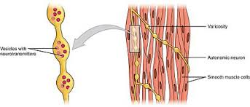
При гладките мускули с успоредно разположени влакна всяко влакно се простира по цялата дължина на мускула. На двата края на мускула неговите влакна се прикрепват към костните сегменти с помощта на по- дълго или по-късо сухожилие. Дълъг и сравнително тънък гладък мускул може при своето съкращение да намали значително своята дължина, но не е в състояние да преодолее голямо съпротивление. Стомахът, съдовата система и по-голямата част от храносмилателния тракт включват в състава си гладки мускули. Този тип мускули не могат да бъдат волево контролирани.

Slide 40
При набраздените мускули влакната могат да бъдат многократно по-къси от самия мускул и се разполагат под някакъв ъгъл спрямо надлъжната му ос. Перестият мускул съдържа много повече влакна, макар и много по-къси. При съкращаването си той може малко да намали своята дължина, но за сметка на това да
преодолее много по-голямо съпротивление, т.е. може да развие много по-голяма сила. Сърдечните и скелетни мускули са набраздени. Сърдечните действат синхронно и осигуряват ритмични сърдечни контракции под управление на автономната нервна система. За разлика от сърдечните мускули, скелетните могат да бъдат волево контролирани.

